Slide 1
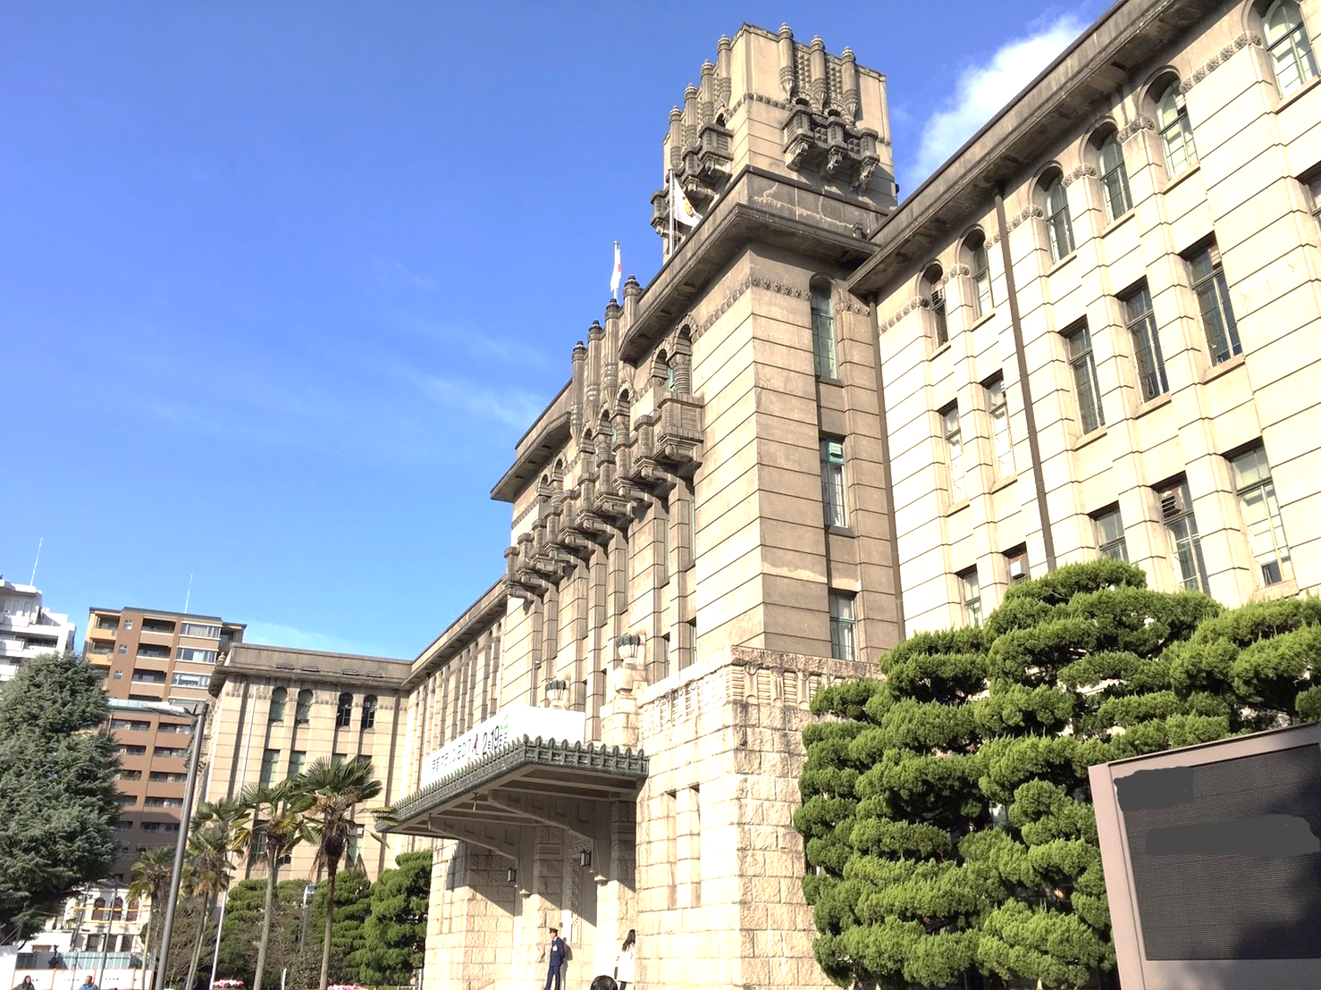
京都市政策評価制度の結果活用の実態調査を踏まえた提言
2017年3月22日 京都市政策評価委員会
資料３
京都府立大学公共政策学部公共政策学科
２回生窪田ゼミ
奥村芽衣・伊藤壽那・大西優香・岡村賢聖・岡村菜央・岸田黎
境大地・髙井健太・多田純也・土井梨那子・日高百合江・守本有希

Slide 2
発表内容
１ 1年間のゼミ活動記録
２ 研究目的と結論
３ わが国の政策評価制度と京都市政策評価制度の特徴
４ 活用志向型評価
５ 京都市職員への調査
①アンケート調査 ②インタビュー調査
６ 調査結果の分析と結論
７ 参考文献、参考ホームページ

Slide 3
１ １年間のゼミ活動記録

Slide 4
5～7月 ・研究に必要な知識を深める
自治体評価制度に関する文献
『実用重視の事業評価入門』
政治学や地方自治に関する文献
・自転車防犯活動（1回目）
・アンケート調査実施の決定
8月 ・アンケート案作成
(市職員用・市会議員用・記者クラブ用)
9月 ・アンケートの校正・改善・完成

Slide 5
10月 ・京都市市長公室との調整
11月 ・アンケート調査実施
12月 ・政策研究交流大会への参加
大学コンソーシアム京都理事長賞受賞
1月 ・京都市職員への聞き取り調査
・自転車防犯活動（2回目）

Slide 6
２ 研究の目的と結論

Slide 7
目的①:自治体評価における評価結果の活用実態の解明
↓ 調査結果から
結論①:ある程度は活用されているが、より積極的に活用される余地がある
目的②:評価結果のさらなる活用に向けた改善提言
↓ 調査結果とPattonの理論から
結論②:各行政局の希望に応じて市民生活実感調査に質問事項を追加する

Slide 8
３ わが国の政策評価制度と京都市政策評価制度の特徴

Slide 9
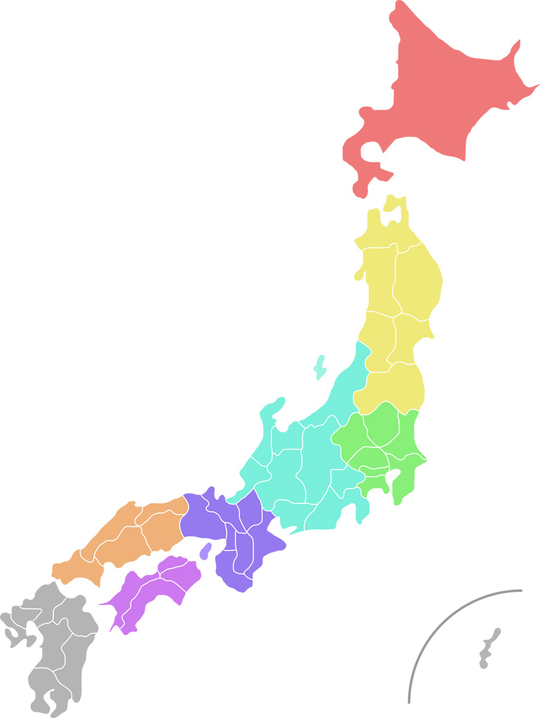
自治体評価の歴史
・自治体が制度化した政策評価を自治体評価と呼ぶ。
・1990年代後半から、都道府県や政令指定都市などの
大規模な自治体で導入され始めた。
・2014年時点では、全国1797市町村中913団体で実施
されており、導入率は57.7％(総務省調べ)となっている。
[出所] http://01.gatag.net/0003366-free-illustraition/

Slide 10


政策評価は必要！
しかし、課題もある・・・。

Slide 11

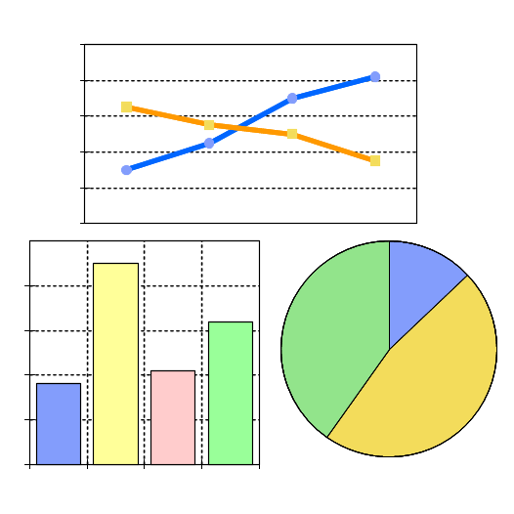

政策評価の3大課題
１ 職員負担の軽減
２ 評価結果の正確性の向上
３ 評価結果のさらなる活用

Slide 12
しかし、現状は・・・
活用の実態はまだ明らかにされておらず、
具体的な解決・改善策もほとんどない。
まず実態を調査し、その上で改善策を検討する必要がある

Slide 13
京都市の政策評価制度
外部評価：政策評価委員会
役割：制度の公正な運用と向上を図る
構成：学識経験者(5人)、公募委員(2人)
政策評価制度
に関する意見
政策(27)
施策(114)
事務事業
市民生活実感評価
・無作為抽出の市民3000人
・政策の重要度
・施策ごとの生活実感
・市政関心度
・幸福度
内部評価：各局の行政職員
客観指標評価と市民生活実感評価
の結果を総合し、A～Eで評価する

Slide 14
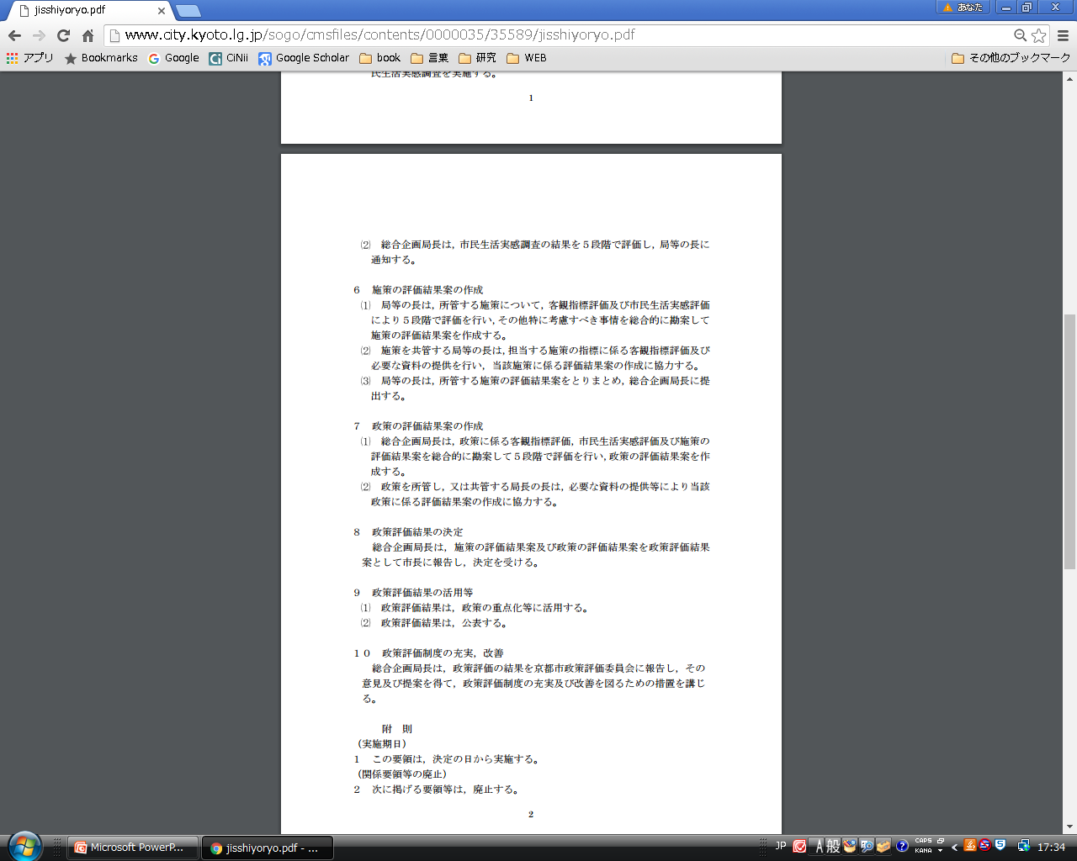
評価結果の活用について
京都市政策評価制度実施要領
第9条 政策評価結果の活用等
(1)政策評価結果は、政策の重点化等
に活用する
(2)政策評価結果は、公表する
「政策の重点化等」とは？
・予算編成
・職員数の見直し

Slide 15
評価結果について
本研究において評価結果とは
『平成○○年度 政策評価結果』と
『平成○○年度 政策評価(評価票・客観指標基礎データ)』
公表時期：9月
公表場所：市役所・区役所の情報公開コーナー
市のホームページ

Slide 16
４ 活用志向型評価

Slide 17

活用志向型評価とは
評価者が評価結果の想定利用者の関心や意向を反映した評価を設計することで、評価が実際に活用されることを目指す理論
マイケル・クイン・パットン(Michael, Quinn. Patton)
アメリカの評価専門家
主著：Utilization-Focused Evaluation
第3版の日本語訳が『実用重視の事業評価入門』
なぜパットンの理論を用いるのか？
・評価の活用を主眼とする理論が少ないから
・パットンの理論と日本の自治体評価を結びつけ
る研究が少ないから

Slide 18










活用志向型評価の特徴
特徴1：評価結果の想定利用者の特定と彼らのニーズを反映した評価
様々な年齢
の人々
行政以外の様々な
職業の人々
行政職員
想定利用者・ニーズの特定
評価のデザイン
評価者
想定利用者
想定利用者を特定し、彼らが必要としている情報を得ることができれば、評価結果が活用される可能性が高まる

Slide 19

特徴2：想定利用者の評価プロセスへの参加
評価プロセスへの参加の例
・欲しい情報を得るための調査方法を考える
・質問事項を考える
・評価者とともに調査を実施する
評価者
評価のデザイン・実施
評価結果
想定利用者は評価プロセスに参加し、評価者とともに評価を行う
評価＝評価者と想定利用者との共同作業
想定利用者が評価プロセスをより理解し、評価結果を受け入れやすくなるため、評価結果の実現可能性が高まる

Slide 20
活用志向型評価の京都市への応用
活用志向型評価とは
評価結果の想定利用者の関心や意向を反映した評価を設計することで
評価が実際に活用されることを目指す理論
京都市に応用すると・・・
評価結果の想定利用者＝行政職員
各局のニーズを反映した質問を市民生活実感調査に加える
想定利用者が必要としている情報を得ることができれば、
それを活用して次年度の政策の改善などに利用すると考えられる
調査で確認する

Slide 21
５ 京都市職員への調査
①アンケート調査 ②インタビュー調査

Slide 22
①アンケート調査
概要
期間：2016年11月
対象：各部局で政策評価制度の運用に関わっている
京都市の行政職員約50名(有効回答数：42人)
目的：①自治体評価の評価結果の活用実態の解明
②評価の課題とその改善策に対する認識の解明

Slide 23
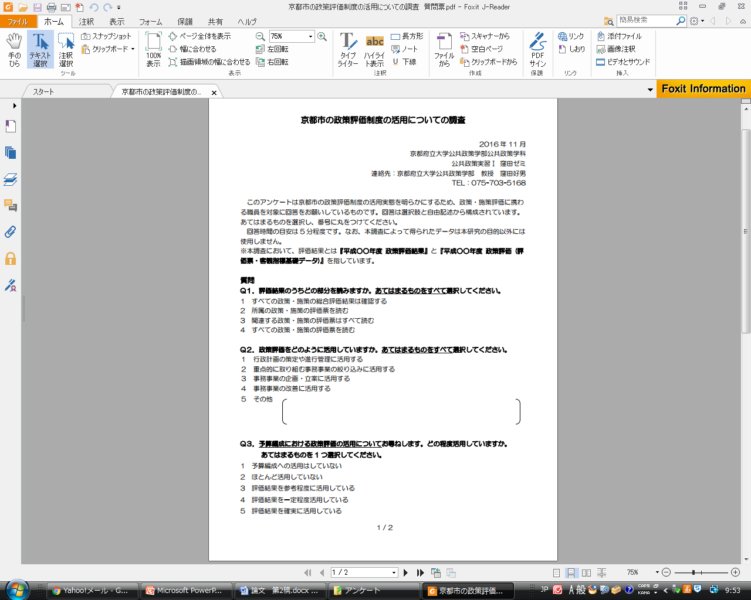

Slide 24
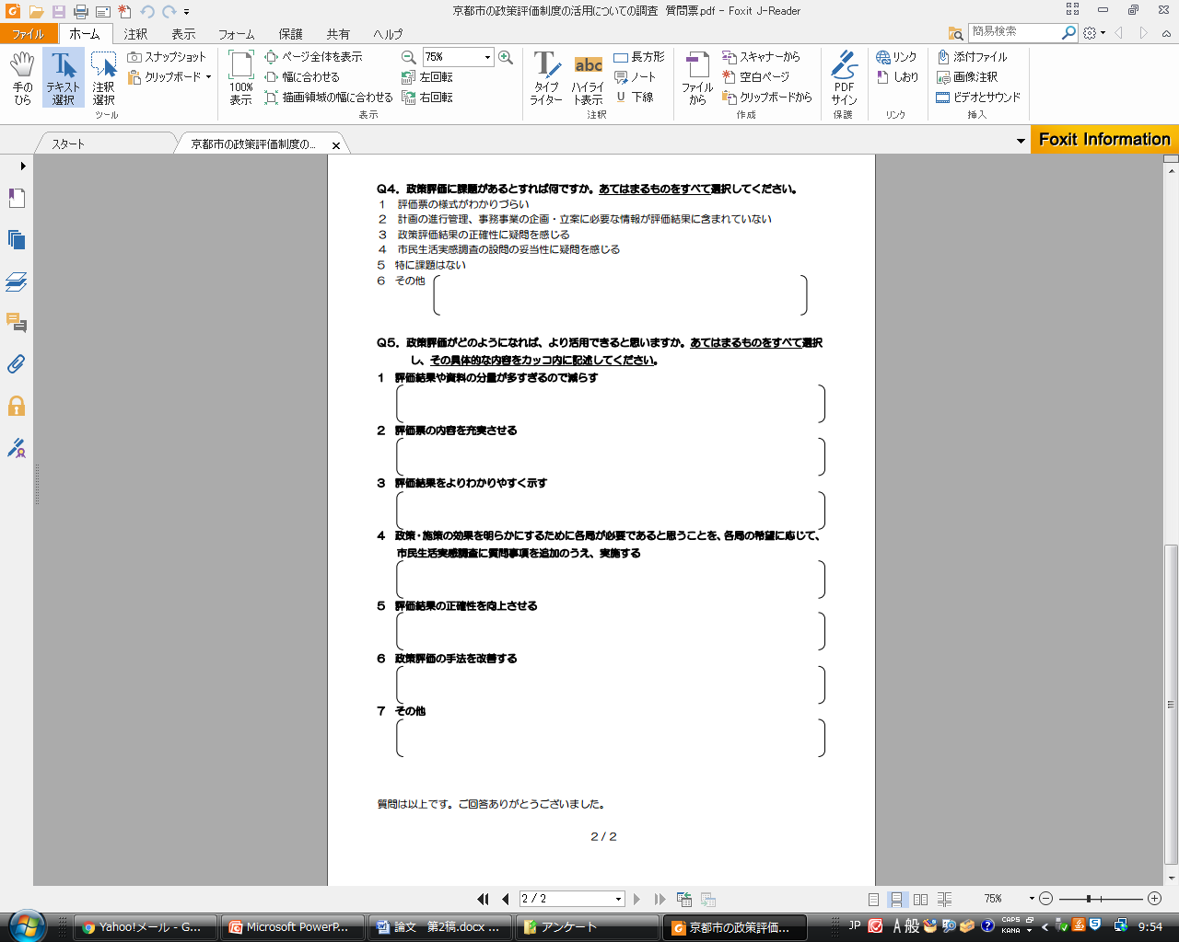

Slide 25

質問
Q1.政策評価結果をどの程度読んでいるか
Q2.評価結果をどのように活用しているか
Q3.予算編成に評価結果をどの程度活用しているか
Q4.現在の政策評価の課題
Q5.評価結果のさらなる活用のための方策
[出所]https://www.photolibrary.jp/search/?p=%A5%A2%A5%F3%A5%B1%A1%BC%A5%C8

Slide 26
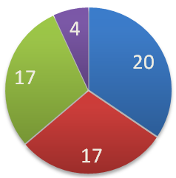
Q1.政策評価結果をどの程度読むか(複数回答)
1 すべての政策・施策の総合評価結果は確認する
2 所属の政策・施策の評価票を読む
3 関連する政策・施策の評価票はすべて読む
4 すべての政策・施策の評価票を読む
すべての評価票を読む人は少ない
単位：人

Slide 27
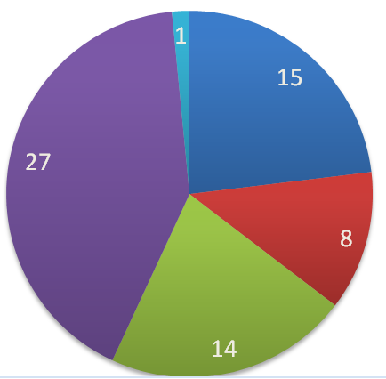
Q2.評価結果をどのように活用しているか(複数回答)
１ 行政計画の策定や進行管理に活用する
２ 重点的に取り組む事務事業の絞り込みに活用する
３ 事務事業の企画・立案に活用する
４ 事務事業の改善に活用する
５ その他
評価結果は活用されていないわけではない
単位：人

Slide 28
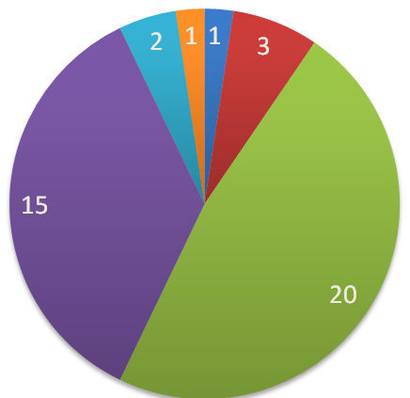
Q3.予算編成に評価結果をどの程度活用しているか(1つ選択)
1 予算編成への活用はしていない
2 ほとんど活用していない
3 評価結果を参考程度に活用している
4 評価結果を一定程度活用している
5 評価結果を確実に活用している
無回答
予算編成にもある程度活用されている
単位：人
N=42
低い ← 活用の程度 → 高い
活用していない＜参考程度＜一定程度＜確実に活用している

Slide 29
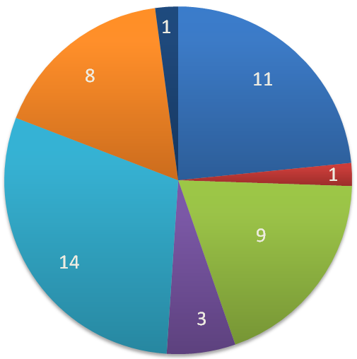
Q4.政策評価の課題(複数回答)
１ 評価票の様式がわかりづらい
２ 計画の進行管理、事務事業の企画・立案に
必要な情報が評価結果に含まれていない
３ 政策評価結果の正確性に疑問を感じる
４ 市民生活実感調査の設問の妥当性に
疑問を感じる
５ 特に課題はない
６ その他
無回答
・課題は特にないと考えている職員が多い
・課題として認識されているのは、政策評価
の必要性や重要性、正確性に対する疑問、
職員の負担が大きいことが中心
単位：人

Slide 30
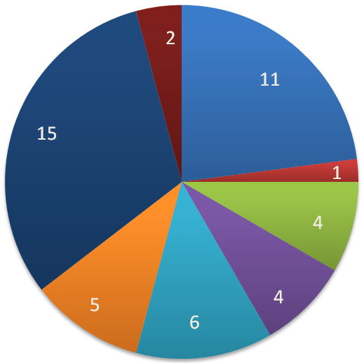
Q5.評価結果をより活用するための方策(複数回答＋自由記述)
１ 評価結果や資料の分量を減らす
２ 評価票の内容を充実させる
３ 評価結果をよりわかりやすく示す
４ 各局の希望に応じて市民生活実感調査に
質問事項を追加する
５ 評価結果の正確性を向上させる
６ 政策評価の手法を改善する
７ その他
無回答
・職員の負担軽減
・評価結果の正確性の向上
単位：人

Slide 31
Q5.方策の具体的な内容(自由記述)
１ 資料の分量を減らす
・主要なものや評価結果が悪かった
ものに絞って分析を行う
・文章を書く量を減らす
５ 評価結果の正確性向上
・客観指標や市民生活実感調査の設問を
実態に即したものにする
・必要に応じて追加的な調査を行う
２ 評価票を充実させる
・政策と施策に関する説明を充実させる
６ 評価手法の改善
・市民生活実感調査を改善する
例：対象者を増やす、設問をわかりやすくする
・評価基準を明確化する
３ 評価結果をわかりやすくする
・視覚的な工夫をする
・今後の方向性をしっかりと記述する
７ その他
・課題は特にないし、現状で十分
・職員の負担も考慮すべき
・毎年度実施しなくてもよいのではないか
４ 市民生活実感調査に質問を追加する
・各局のニーズを反映させるべき
・設問が増えすぎると回答率が低下する

Slide 32
アンケート調査の結果のまとめ
京都市職員が認識している評価の課題
・職員負担が大きい
・政策評価の必要性に対する疑問
・政策評価の重要性に対する理解の低さ
＞
評価結果の活用
評価結果の活用の実態
ある程度活用されているが、さらなる活用の余地がある
「各局の希望に応じて市民生活実感調査に質問を追加する」という私たちの提言
については支持する回答もあった。しかし、その反応は十分にはわからなかった。
インタビュー調査を実施し、提言に対する職員の意見を聞く

Slide 33

②インタビュー調査
概要
日時：2017年1月5日 午前10時～12時
場所：京都市役所 北庁舎第一会議室
目的：①アンケート調査の結果を踏まえ、政策評価の
活用実態をより詳細に把握する
②「市民生活実感調査に各局の希望に応じた質問を
追加する」という私たちの提言に対する意見を聞く
[出所] https://pixta.jp/illustration/5272135

Slide 34

回答者：アンケート調査の回答者の中から3名
3名とも総合企画局 市長公室 政策企画調整担当
政策評価では各局の評価票をチェックするという
役割を担っている
I
K
Y
Iさん
Kさん
事務事業の評価票の
作成経験あり
Yさん

Slide 35
インタビュー調査からわかったこと
評価結果の活用について
正確な評価を心がけ、評価票を作成することがゴールだと思っていたため、評価結果の活用については考えたことがなかった
I
職員負担について
評価票の様式を理解するまでに時間がかかることや、照会が多いことが負担になっているのではないか

Slide 36
私たちの提言について
活用志向型評価について
評価結果の活用は促進されるだろう。
しかし、評価プロセスに参加することを負担に感じるのではないか。
市民生活実感調査への質問の追加について
・実際に各局からそのような意見はあり、市民の
意識を調査することに対する需要はある。
・質問の変更は難しいが、追加は可能であろう。
・手間がかかりすぎなければ、非常に有意義である。

Slide 37
６ 調査結果の分析と結論

Slide 38

結論① 京都市の評価結果の活用実態
京都市では、評価結果はある程度活用されている。
しかし、より積極的に活用される余地がある。
[出所]https://www.templatebank.com/gold/eps/dli.asp?id=250_0008&key=%94%AD%95%5C&rt=list_key.asp%3Fkey%3D%2594%25AD%2595%255C%26Dir%3D1

Slide 39
ある程度活用されていると判断した根拠
アンケート：Q1.評価結果をどの程度読んでいるか
全ての評価票を読む人は少ないが、少なくとも総合評価結果は確認し、自分の仕事やそれに関連する評価票を読んでいる
アンケート：Q2.評価結果の現在の活用方法
何らかの形で活用はされている
アンケート：Q3.予算編成における評価結果の活用の程度
42人中32人が一定程度あるいは参考程度に活用している

Slide 40
積極的に活用される余地があると判断した根拠
アンケート：Q4.京都市の政策評価における課題
アンケート：Q5.政策評価をより活用するための方策
課題は特にないと考えている職員が多い。
また、課題として認識されているのは、政策評価の必要性や重要性、
正確性に対する疑問、職員の負担が大きいことが中心である。
インタビュー：評価結果の活用に対する考え方
評価票を作成することがゴールだと思っていたため、
評価結果の活用については考えたことがなかった。

Slide 41
先行研究：田渕(2010：p.43)
評価の必要性を理解できていない職員にとって、評価の実施は
強制されていることとなるため、負担であると認識される。
先行研究：堀北・妹尾・横田(2010：p.44)
評価から得られた情報を活用する上での課題は認識されているが、
活用が課題であるということに対する認識は低い。

Slide 42
評価結果の活用促進を目指す方策を提言する理由
京都市職員の希望
現在の評価制度と評価結果の質を維持しつつ、
職員の負担を軽減し、評価結果の正確性を向上させること
しかし・・・
職員負担を軽減するために
・評価の実施頻度を数年に1回にする
・1年あたりの評価対象の数を減らす
・評価票の記入項目数や記入量を減らす
評価結果の正確性を向上させるために
・より正確な結果が得られる手法を用いる
・高度な手法となるため、評価の実施を外部の
専門家に依頼する必要があり、時間と費用がかかる
・評価のプロセスや結果は、より難解になる
・都合の良いものだけを評価し、
都合の悪いものは隠そうとする
・評価結果の正確性や信頼性の担保が困難になる
・必要な情報が得られなくなる
職員の負担感はむしろ増大し、正確性の向上も実現しない

Slide 43
結論② 評価結果のさらなる活用に向けた提言
Pattonの活用志向型評価を取り入れ、
各局の希望に応じて市民生活実感調査に質問を追加する
・各局が必要とする情報を得られるようになり、評価結果の活用が促進される
・行政職員が評価に参加することで評価に対する理解が深まる
・結果的には職員負担の軽減にもつながる
[出所]https://www.templatebank.com/gold/eps/dli.asp?id=250_0008&key=%94%AD%95%5C&rt=list_key.asp%3Fkey%3D%2594%25AD%2595%255C%26Dir%3D1

Slide 44
市民生活実感調査に追加する質問の具体例
・2016年度の評価が下がった施策、評価が低かった施策が
含まれる政策を選択
・政策ごとの生活実感を問う部分に質問を追加し、
「そう思う」から「そう思わない」の5段階で回答する
例1：人権・男女共同参画（政策番号2）
・人権や男女共同参画について学習する機会がある
・人権や男女共同参画について学習する機会あれば参加したい
・人権の保護や男女共同参画の推進のために自ら行動したい

Slide 45
例2：青少年の成長と参加（政策番号3）
・青少年が社会参加・社会貢献する機会が提供されている
・企業や地域社会は青少年の社会体験・参加の機会を提供している
・行政、家庭、学校、地域、企業、団体の情報交換・連携の仕組みに
参加したい
例3：景観（政策番号22）
・良好な景観の形成に関わりたい
・企業・事業者は良好な景観の形成に配慮している

Slide 46
スケジュール
市長公室と各局で調整
・局の選定
（1年に2～3局）
・質問の案
平成29年度第1回政策評価委員会でも検討
平成30年度の市民生活実感調査に質問を追加して実施
平成28年度第2回政策評価委員会で提案

Slide 47
７ 参考文献、参考ホームページ

Slide 48
参考文献
佐々木亮（2010）『評価論理 評価学の基礎』、多賀出版
田渕雪子（2010）「地方自治体における行政評価12年の歩みと今後の展望」、『三菱総合研
究所所報』、（53）：30-53
総務省行政評価局（2015）『政策評価Q&A（政策評価に関する問答集）』
総務省自治行政局行政経営支援室（2014）『地方公共団体における行政評価の取組状況等に
関する調査結果』
林建志（2010）「京都市における行政評価の取組」、『評価クォータリー』、（4）：35-42
古川俊一（2008）「自治体評価」、三好皓一『評価論を学ぶ人のために』、世界思想社、
134-150
堀北秀一・妹尾剛好・横田絵里（2010）「地方政府のマネジメント・コントロールにおける情報活用
－日本での実態調査からの示唆」、『三田商学研究』、53（4）：35-53
マイケル・クイン・パットン[著]、大森彌[監修]、山本泰・長尾真文[編]（2001）『実用重視の事業
評価入門』、清水弘文堂書房
山本哲平（2013）「地方自治体予算における議会の参画－行政評価を活用した決算審査からの考察」、
『評価クオータリー』、（27）：32-47
和川央（2008）「都道府県が実施する世論調査の意義と現状」、『総合政策』、10（1）：69-84

Slide 49
参考ホームページ
京都市情報館 政策評価制度
http://www.city.kyoto.lg.jp/sogo/page/0000035589.html
京都市政策評価制度実施要領
http://www.city.kyoto.lg.jp/sogo/page/0000121992.html
総務省 地方公共団体における行政評価の取組状況（平成26年3月25日公表）
http://www.soumu.go.jp/iken/83106_2.html
最終閲覧：2017年2月2日

Slide 50
ご清聴ありがとうございました

